Slide 1
模块1 金融与金融系统 1-3章

Slide 2
本模块主要内容
本部分是整个教学的开篇，涵盖教材1-3章。主要介绍金融学背景和基本概念，诸如什么是金融学、金融决策、金融体系等。
掌握金融概念、特点，了解金融体系的构成、金融系统的功能及资金流向关系。
金融系统更多专业论述见Allen Gale《比较金融系统》。

Slide 3
第1章金融学概述
金融学概念
居民金融决策
企业金融决策
附录

Slide 4
导入案例1
新学期开学了，张同学父母在其银行卡上存入了4万元钱。他觉得银行活期利率低，在交了5000元学费、留了5000元生活费后，将剩余3万元转成了随时可变现的银行理财产品，年化利率为2.97%。
生活老师提醒注重安全，可以买1份意外险，以防止运动等带来的意外伤害。
李同学想买一个手机，目前手头钱不够。张同学借给李同学5000元，约定还款时间为1个月之后。

Slide 5
导入案例2
为以对很快到来的中秋节对月饼的大量需求，某月饼厂拟增大产量。但目前资金不足以购买足够的原材料，于是以房屋作为抵押向银行贷款300万元，利率3%，贷款期限为3个月。

Slide 6
导入案例3
经过4S店推荐，王先生为其爱车在中国人保公司为购买了总价值6000元的车损险和第三者险。

Slide 7
问题
什么是金融？
家庭和企业各自有哪些金融需求？
企业组织形式有哪些？
企业和金融市场存在什么关系?
案例
某企业IPO案例

Slide 8
什么是金融？
金融Finance，顾名思义，是指资金（货币形式）的融通。从有钱者手里流向缺钱者那里，体现出人们之间的借贷关系或投资关系。
从个人流向个人，从个人流向企业（机构），从机构流向机构，从机构流向企业和个人。
举例
李同学向张同学借入1000元，承诺1月后归还。
某企业以设备做担保，向银行借入1000万元，承诺半年后还。
某企业向社会发行股票，拟筹集资金50亿元，以扩建生产线和研发新产品。

Slide 9
金融的本质
金融是指市场经济和货币经济条件下，人们跨期配置稀缺资源的行为（博迪等，2000），体现目前物品与未来物品，目前消费与未来消费的交换关系 。
金融学是研究人们在不确定条件下跨期配置稀缺资源的学问。
金融学主要关注议题：跨期配置资源、资产定价、风险管理等。

Slide 10

金融特征：时间与风险两个维度
金融学研究现在与未来的交换，本质上是关于时间和风险的经济学。
$
时间：投资收益在未来实现。橡胶种植从种植到割胶需7年，第8年保本，第9年小有盈余，此后逐渐进入盛产期，收回全部投资差不多需要20年光景。
未来1
$
风险
现在
$
未来2
时间
风险：收益的不确定性。投资失败的案例比比皆是。贷出资金有坏账风险。

Slide 11
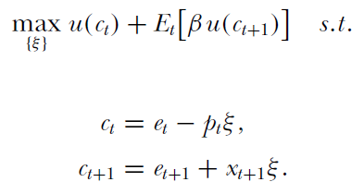
金融对人们有什么好处？
t=0 1
《鲁滨逊漂流记》：鲁滨逊在沉船的残骸中取回了最后的一些谷物。他必须现在就消费其中一部分，否则就饿死；但又不能全部吃完，必须拿出一部分用于耕种，期待来年收获以维持生计。
蜜蜂具有为后代储藏的天然本能
y₀=100
c₀=50 c₁=(1-50)*1.2
未来
60
0 50 100 现在
通过金融期资源配置，实现人生效用最大化。

Slide 12
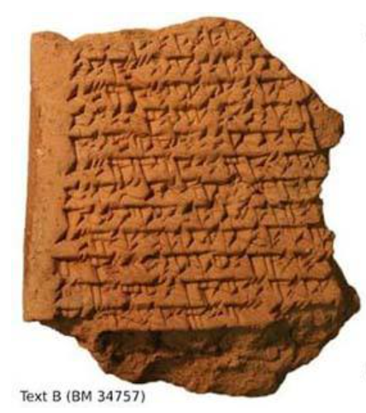
金融是人类古老活动
金融的起源可以追溯至文明起源自身。人类有文字记载的历史大概有5000年。人类最早的写作行为就是古代西亚地区的人们为了记录金融交易的需要（Goetzmann，2017）。早期金融合约可追溯至3000年前被称做bullae的粘土球。公元前2500年的债务合约是古代巴比伦人们写在陶片上的贷款合约。其中有记载：Ipqu的儿子Abuwaqar从Balmunamhe收到6谢克尔（48克）白银，承诺在6月后，将按照现行比率用芝麻偿还。有7位见证人。
金融是私有经济出现后的一种古老经济现象和社会现象。最初的借贷是实物借贷。货币的出现更加方便了人们的借贷行为。以货币为交易载体的金融活动规模越来越大，成为人类社会进步的推动力量。金融活动几乎反映在所有文学作品和影视作品中。《红楼梦》《金瓶梅》《威尼斯商人》《百万英镑》等。
更多资料见：戈兹曼和罗文霍斯特（2010）《价值起源》、戈兹曼（2017）《千年金融史（Money change every thing）》、乔新民（2019）《现代金融创新史》

Slide 13
金融对人类社会发展的重要性 —金融促进资本积累、科技进步、经济增长、减贫减灾、绿色经济（双碳）。
戈兹曼将金融描述为一台时间机器， 我们可以据此实现价值的跨时空流动，这已经彻底改变了我们思考未来、计划未来的方式。通过对数千年来金融在全世界范围内扮演的重要角色的探索，戈兹曼详细阐述了货币、债券、银行、企业等令人惊奇的金融工具和金融体系如何推动了城市中心的扩张，并促进了文明的繁荣：正是金融推动了古美索不达米亚文字书写的出现，促进了希腊和罗马的古典文化向帝国的转变，决定了中国古代王朝的兴衰，并为引领欧洲走向世界的贸易扩张提供了保障。
-----《金融千年史》（戈兹曼，2017）
金融帮助我们塑造一个更和谐、更繁荣和更平等的社会。
---《金融与好的社会》（罗伯特·席勒，2012）
金融市场正把中国家庭从利益交换中解放出来。金融使人民更幸福，国家强大。
-----《金融的逻辑》（陈志武，2009）
1992年，比尔·克林顿竞选总统时，其竞选演说的中心议题是，这个国家没有对未来进行足够的投资。
尽管金融十分重要。但要顺利完成金融交易十分困难。公司治理、金融中介的出现、监管机构的出现都是对这一问题的响应。
我国历年融资图表展示。

Slide 14
家庭金融活动与决策
消费和储蓄决策（消费、储蓄…）
投资决策（存款、买股、买房…）
融资决策（住房按揭、汽车按揭… ）
风险管理决策（买保险… ）
消费和储蓄理论关于储蓄动机：遗产动机；预防动机；目标储蓄。旨在使一生的消费更为平稳和保障退休生活的储蓄称为生命周期储蓄。
人们储蓄意愿跟社会保障制度、借钱的容易程度和消费观念有关。
分享：你的家庭面临哪些金融决策？当初的决定基于什么考虑？

Slide 15
消费和储蓄决策
收入减去消费就是储蓄，储蓄的结果形成了财富池，它们以银行存款、不动产或企业股份等形式存在，所有这些被称作资产（assets）。
资产：指具有经济价值的东西，能够长期提供服务流的商品。实物资产：提供消费服务流；金融资产，提供购买消费品的货币流。人们怎样持有储蓄池的过程被称作个人投资或资产配置。
人们可以借钱进行消费和投资。当人们借款时，负债（Liability）就发生了。净资产 = 资产－负债。
资产
房屋 10万元
银行存款 2万元
负债
银行房贷 8万元
信用卡 0.5万元
净资产 3.5万元
注意：（1）家庭金融决策的目标是人生效用最大化；（2）社会的所有资源都属于家庭，因为他们拥有公司并纳税。

Slide 16
附：融资决策：助学贷款案例
国家助学贷款额度提高4000元
2023-09-18 光明日报
●全日制普通本专科学生每人每年由不超过12000元提高至不超过16000元
●全日制研究生每人每年由不超过16000元提高至不超过20000元
教育部、财政部、中国人民银行、金融监管总局近日印发通知：自2023年秋季学期起，全日制普通本专科学生（含第二学士学位、高职学生、预科生）每人每年申请贷款额度由不超过12000元提高至不超过16000元；全日制研究生每人每年申请贷款额度由不超过16000元提高至不超过20000元。
通知要求，国家助学贷款利率由同期同档次贷款市场报价利率（以下简称“LPR”）减30个基点，调整为同期同档次LPR减60个基点。对此前已签订的参考LPR的浮动利率国家助学贷款合同，承办银行可与贷款学生协商，将原合同利率调整为同期同档次LPR减60个基点。

Slide 17
企业金融活动与决策
战略规划（ Strategic planning ）：确定做什么业务。
资本预算决策（ Capital budget decisions ）：项目提出、评估、决定及实施过程。CR929宽体客机。
融资决策（ Financing decision ）：资本结构和融资工具。
股利决策（ Dividend decision ）：融资决策的一部分。
营运资本管理（ Working capital management decision ）：保持现金流流入与支出的匹配。
风险管理决策（ Risk-management Decision ）
分享：你的企业或所在企业面临哪些金融决策？当初的决定基于什么考虑？

Slide 18
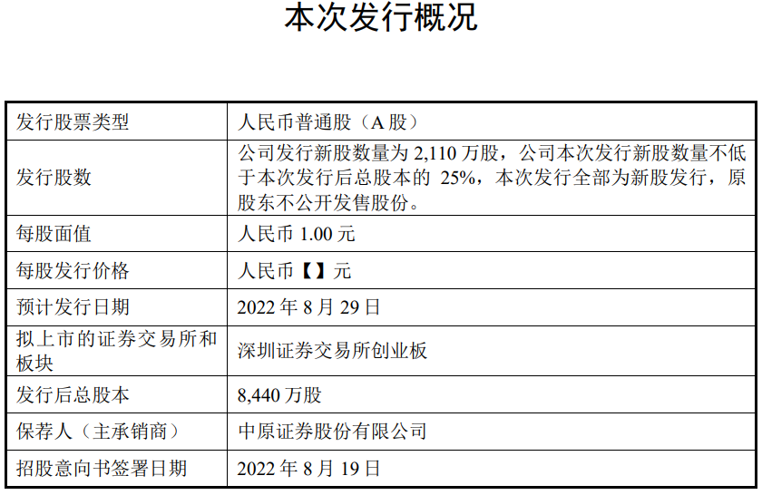
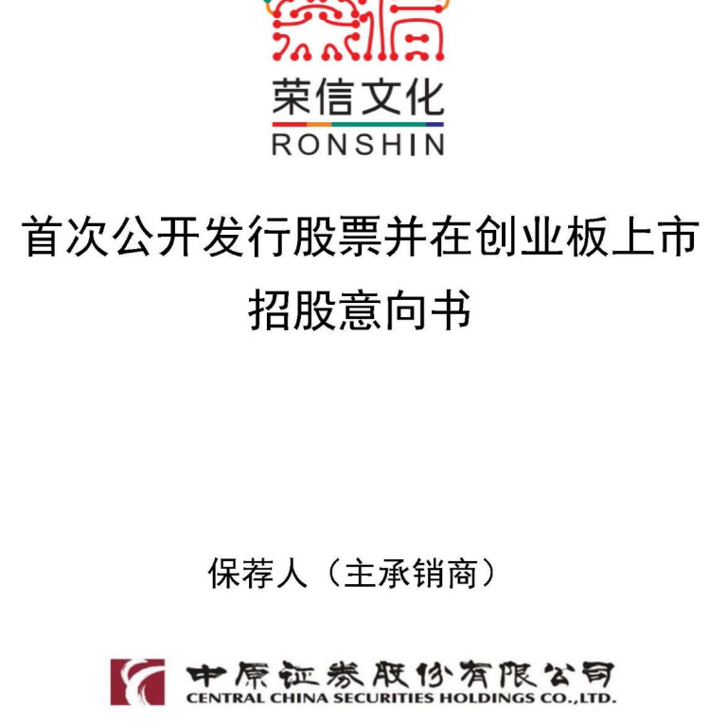
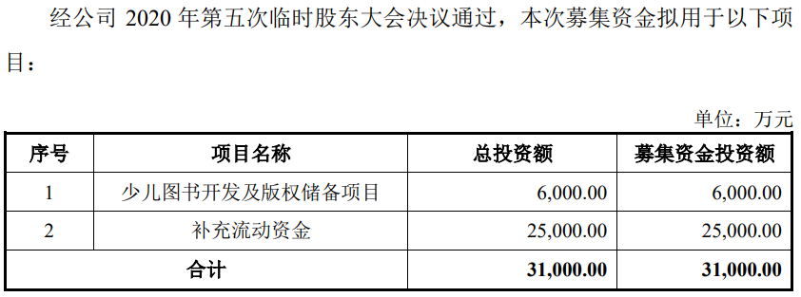
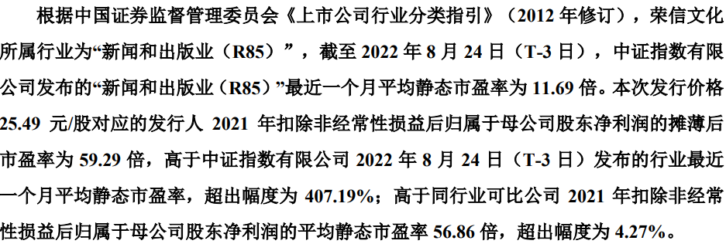
股票发行案例

Slide 19
企业组织形式 经历了个人所有制-合伙制-公司制演变历程
个人所有制（sole proprietorship：无限责任）
《促进个体工商户发展条例》（2022）。优点：注册过程简单，免于双重纳税；缺点，无限责任、资本有限。
合伙制（partnership：无限责任；LP vs GP）
《中华人民共和国合伙企业法》（2006）。优点：注册过程简单，免于双重纳税；缺点，无限责任、资本有限。
公司制（corporation：法人；董事会；一票一股；有限责任；易于转让）
私有公司和公众公司
公司标识，美国Inc.；法国SA；意大利SpA；荷兰NV；德国AG（公众）和GmbH（私有）；英国PLC（公众）和LTD（私有）
中华人民共和国公司法（2018修正）。优点：易于融资，有限责任；缺点：创立过程复杂，双重纳税
小知识：欧洲历史上，17到19世纪间共存在过七家东印度公司。最早成立的是1600年的英国东印度公司，其次成立的是1602年的荷兰东印度公司，后者是第一个股份有限公司。

Slide 20
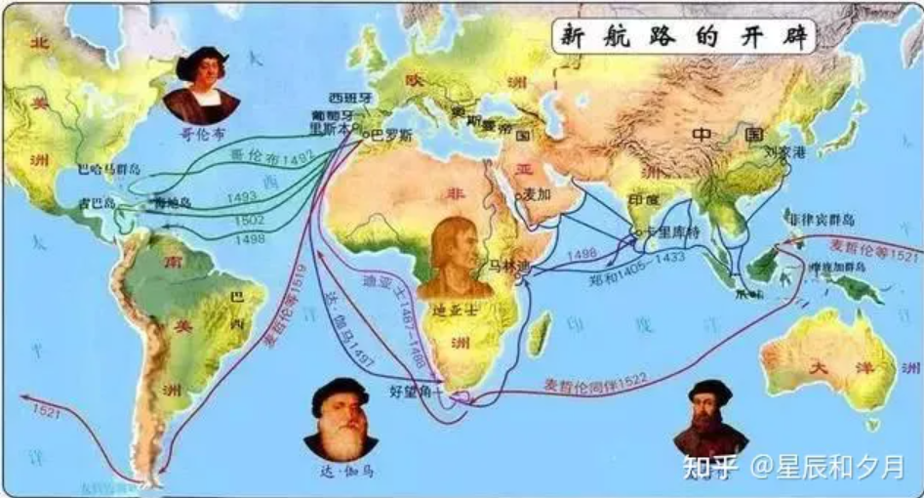
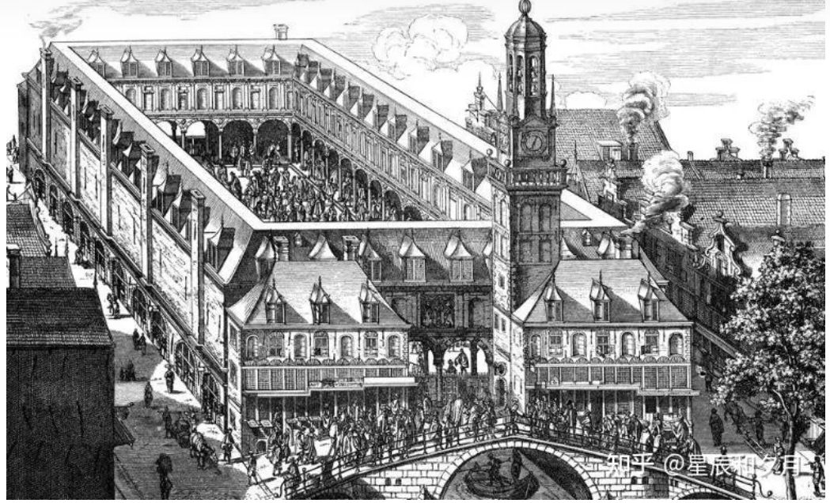
股份公司和证券市场起源
为了与航海先锋西班牙、葡萄牙争夺海上霸主，荷兰于1602年成立了采取永久股份制的东印度公司，通过向公众发行股票来筹集资本，全体股东共担风险、共享利润。在东印度公司股票的交易需求刺激下，阿姆斯特丹不久后即诞生了全球首个证券交易所。
到1669年时，荷兰东印度公司已是世界上最富有的私人公司，拥有超过150艘商船、40艘战舰、五万名员工、一万名佣兵的军队，年股息高达40%。认购股份的热潮时，荷兰东印度公司共释出650万荷兰盾供认购，当时的10盾约等于1英镑，而1660年代荷兰一位教师的年薪约280盾，仅阿姆斯特丹一地就认购了一半的股份。

Slide 21
股份有限公司和股票市场的作用
股份有限公司促进资本主义繁荣。1799年杜邦创立的杜邦火药公司，就是用每股2000美元的价格筹措了15股资本创办的。18世纪70年代，英国利用股票集资形式，共修建了长达2200英里的运河系统和5000英里的铁路。
美国在18世纪初的50年里，利用股票集资，建成了约3000英里的运河及2800英里的铁路。1902年成立的美国钢铁公司则用股票筹措了多达14亿美元的股金资本，成为第一个资产10亿美元以上的股份有限公司。

Slide 22
公司制下所有权和管理权的分离及管理目标 所有权和管理权分离引发道德风险问题
所有权和管理权的分离问题
职业经理具有经营企业的专业知识
获得企业的有效规模，需要多个所有者，不是所有所有者能够参与经营
为了分散风险，投资者不宜直接经营
节省信息收集成本
学习效应或持续经营效应的需要，需要所有者和管理者的分离
管理者目标
运行良好的股票市场为所有权和管理权的分离提供了便利条件。管理者目标是最大化股东财富。

Slide 23
企业与金融市场的关系
(2)
(1)
企业经营
财务经理
(4a)
金融市场
(3)
(4b)
(5)
政府
(1) 向投资者募集资金（包括银行）
(2) 投资于公司实体经营
(3) 来自经营活动的资金流
(4a)现金再投资
(4b) 回报给投资者的资金
(5)政府税收

Slide 24
本章小结
金融是指人们跨期配置资源的行为。
金融学是研究人们在不确定条件下在时间上如何配置稀缺资源的学问。金融学本质上是关于时间和风险的经济学。
家庭金融决策包括：消费/储蓄、融资、风险管理。
企业金融决策包括：战略规划、预算、融资、股利决策、运营资金管理、风险管理。
参考书目：
《微观经济学》（Varian）、《微观金融学》（邵宇，刁羽，2019）、《价值起源》（戈兹曼和罗文霍斯特，2010）、《千年金融史》（戈兹曼,2017）、《鲁滨逊漂流记》

Slide 25
附录：金融的历史
金融的起源可以追溯至文明起源自身。合约可追溯到3000年前被称做bullae的粘土球。公元前2500年的债务凭证是最早的借贷凭证。证据是古代巴比伦写在陶片上的贷款合约。
其中有记载：Ipqu的儿子Abuwaqar从Balmunamhe收到6谢克尔（48克）白银，承诺在6月后，将按照现行比率用芝麻偿还。有7位见证人。
然而在很长的时间内，文明对待放债和利息的态度是含糊的。从13世纪到18世纪，罗马的天主教一直反对收取利息，而这个时期恰恰是金融活动和金融创新最活跃的时期。伊斯兰教的伊斯兰教法（Shaira）也禁止放债，尽管用于计算复利的数学是从中东流传到欧洲的。
资料来源：《价值起源》，P1-32

Slide 26
附录：金融的历史（续）
从目前的研究来看，有记录的信贷可追溯到古巴比伦。根据Lewis书中描述，公元2000年前的一块石片上有这样的描述: “Adadrimenir的儿子Mas-Schamach, 向Warad-Enlil的女儿太阳女祭祀 Amat-Schamach借二两银子，他为此要支付利息。在收获时节，他要连本带利起归还。”从这段记录，我们可以知道信贷的历史已经至少有4000年了。

Slide 27
附录：金融的历史（续）
人类从有记录的历史开始就从事金融交易。苏美尔人的文件揭示了大约公元前3000年在美索不达米亚为农业和其他目的系统地使用信贷。大麦和白银充当交换媒介，即货币。甚至在古代也存在着对金融契约的监管。汉谟拉比法典包含了许多与公元前1800年左右巴比伦的信贷管理有关的章节。
银行机构于公元12世纪在热那亚城邦兴起，并在那里蓬勃发展。在佛罗伦萨和威尼斯已经存在了几个世纪。这些银行吸收活期存款，向储户发放贷款。类似于现代形式的安全问题也起源于意大利。中世纪晚期的城邦。由威尼斯共和国发行的长期贷款，称为prestiti，在13和14世纪是一种流行的投资形式，它们的市场价格是公开记录的问题。甚至还组织了金融期货合约和其他交易的交易所。被一些人视为上世纪80年代的创新的金融衍生品并不是全新的。类似的合同在17世纪在阿姆斯特丹证券交易所已广泛交易。

Slide 28
附录：金融的历史（续）
最初的借贷是实物借贷，粮食、农具等生活和生产必需品。实物借贷有很多局限，要受贷出对象、实物种类、时间、地点等因素的制约。
货币产生以后，货币借贷突破了实物借贷的局限，对借方来说，他可以用货币购买所需要的实物；对于贷方来说，货币既可作为财富储藏，又可用于购买另外的物品。所以，货币产生以后，借贷表现为货币的借入和贷出，借贷频次和范围规模扩大了。金融成为社会上一种普遍的行为。
中国是世界上最早使用货币的国家之一，使用货币的历史长达五千年之久。中国古代货币在形成和发展的过程中，先后经历了五次重大的演变：自然货币向人工货币，由杂乱形状向统一形状，由地方铸币向中央铸币，由通宝、元宝金属货币向纸币转变（“交子”系最早纸币） 。

Slide 29
金融的重要性

Slide 30
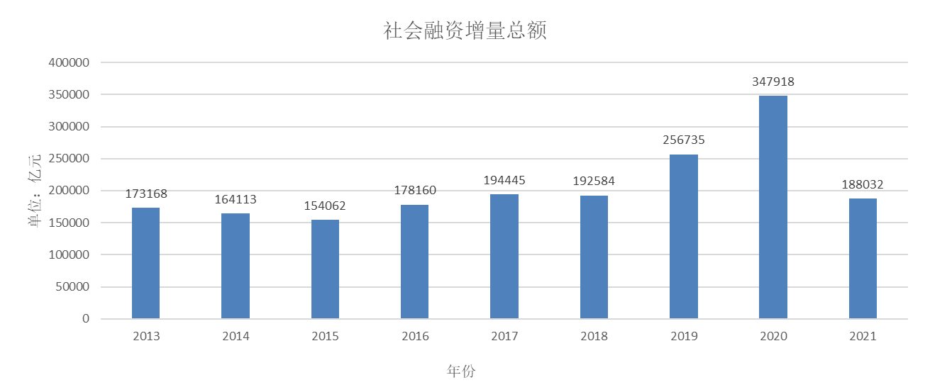

Slide 31
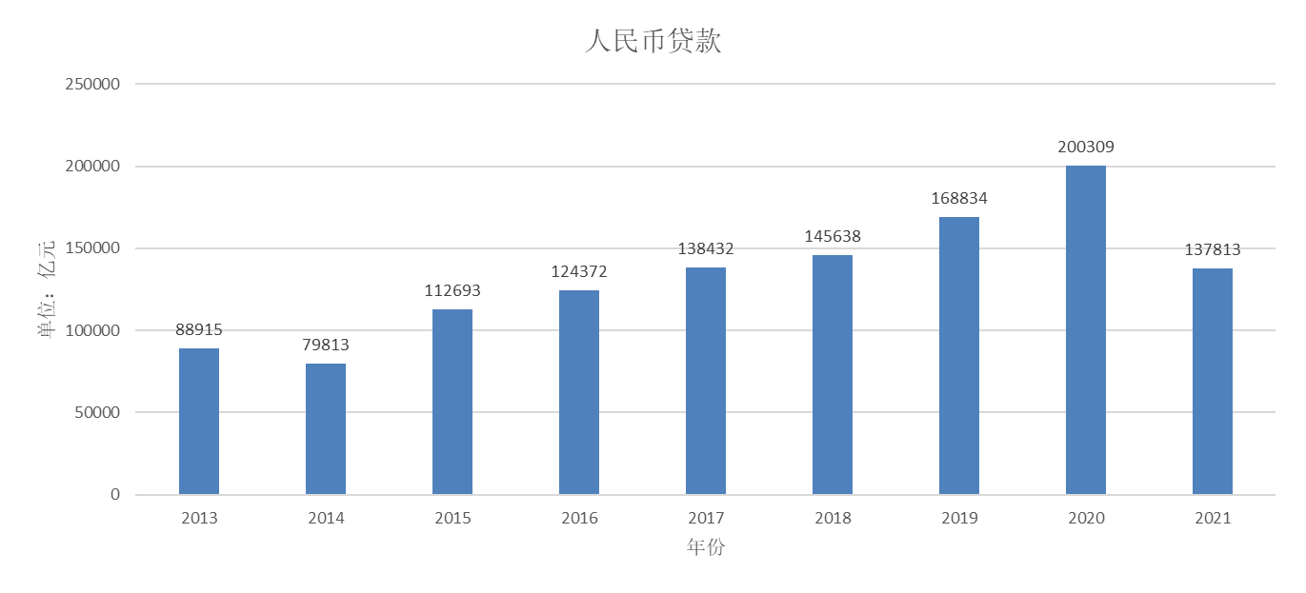

Slide 32
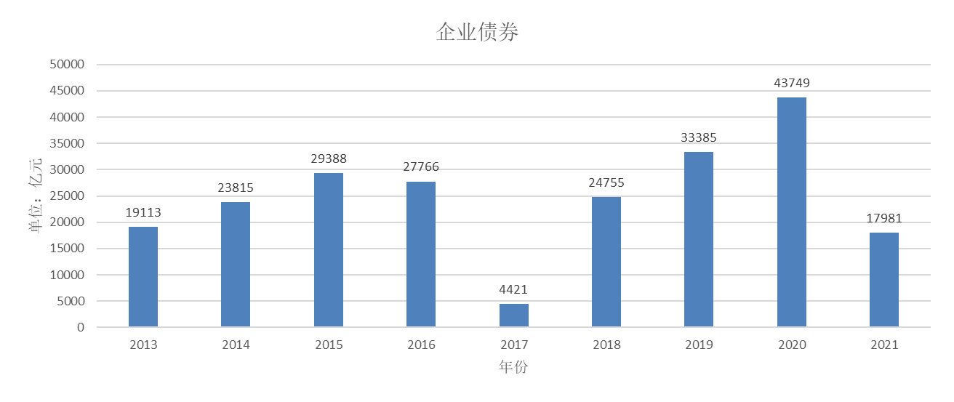

Slide 33
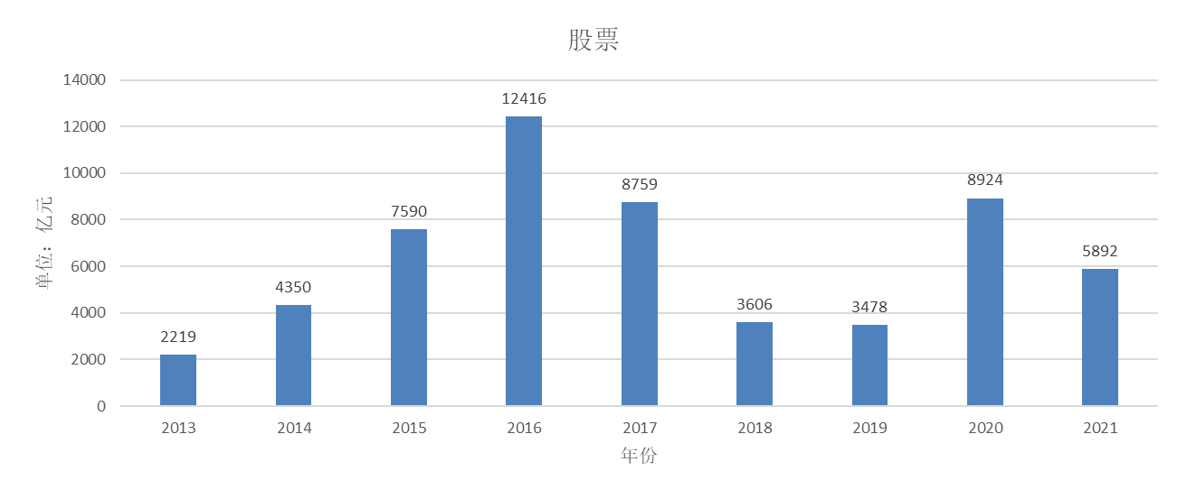

Slide 34
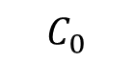
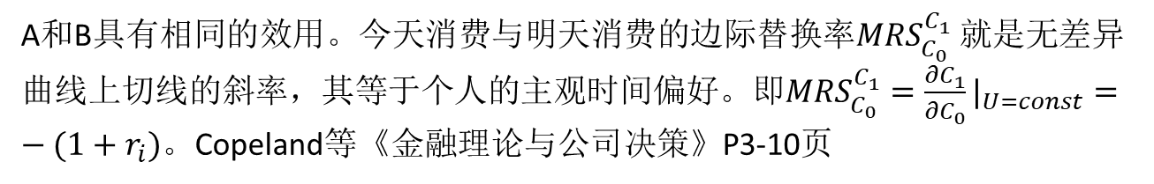
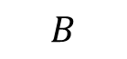
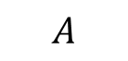
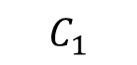
附录：消费无差异曲线与边际替代率
$$C_{1}$$
$$A$$
$$B$$
$$C_{0}$$
A和B具有相同的效用。今天消费与明天消费的边际替换率${MRS}_{C_{0}}^{C_{1}}$就是无差异曲线上切线的斜率，其等于个人的主观时间偏好。即${MRS}_{C_{0}}^{C_{1}}={\frac{∂C_{1}}{∂C_{0}}|}_{U=const}=−(1+r_{i})$。Copeland等《金融理论与公司决策》P3-10页

Slide 35
附录：具有生产/投资机会下的消费决策
第2个人
X
P₁=C₁
B
U₂
y₁
U₁
A
P₀= C₀
y₀
上图考虑一个人的Robinson Crusoe经济，ABX表示生产投资机会，线上任意一点的斜率表示今天放弃的1单位消费通过生产投资后获得的明天的消费，也即生产/投资集上的边际转换率（MRT）。个人初始资源禀赋为（y₀，y₁），效用为U₁。在B点，无差异曲线与生产集曲线相切，获得最大可得的效用U₂。此时MRS=MRT，消费为C₀ ，投资额= y₀ - C₀。生产等于消费P₀= C₀，P₁=C₁。在没有资本市场情况下，不同禀赋的个人，将选择不同的投资。来源：Copeland等《金融理论与公司决策》P3-10页

Slide 36
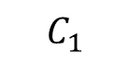
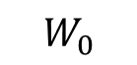
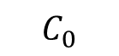
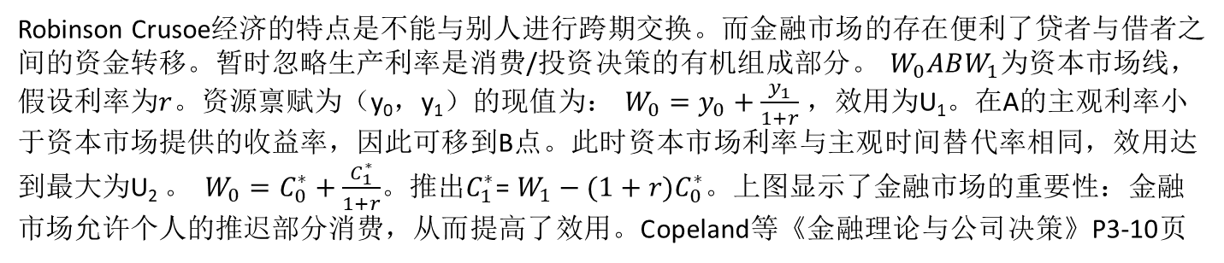
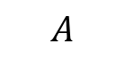
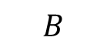
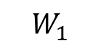
附录：资本市场条件下的消费/投资决策
$$W_{1}$$
从A点向B点，虽然初始财富没有改变，但提高了效用。
$$B$$
$$C_{1}$$
$$A$$
y₁
$$W_{0}$$
$$C_{0}$$
y₀
Robinson Crusoe经济的特点是不能与别人进行跨期交换。而金融市场的存在便利了贷者与借者之间的资金转移。暂时忽略生产利率是消费/投资决策的有机组成部分。 $W_{0}ABW_{1}$为资本市场线，假设利率为$r$。资源禀赋为（y₀，y₁）的现值为： $W_{0}=y_{0}+\frac{y_{1}}{1+r}$，效用为U₁。在A的主观利率小于资本市场提供的收益率，因此可移到B点。此时资本市场利率与主观时间替代率相同，效用达到最大为U₂ 。 $W_{0}=C_{0}^{∗}+\frac{C_{1}^{∗}}{1+r}$。推出$C_{1}^{∗}$= $W_{1}−(1+r)C_{0}^{∗}$。上图显示了金融市场的重要性：金融市场允许个人的推迟部分消费，从而提高了效用。Copeland等《金融理论与公司决策》P3-10页

Slide 37
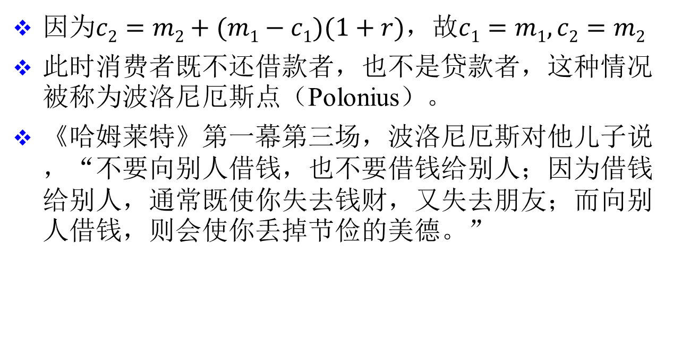
波洛尼厄斯点（Polonius）
C₂
m₂
m₁ c₁

Slide 38

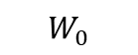

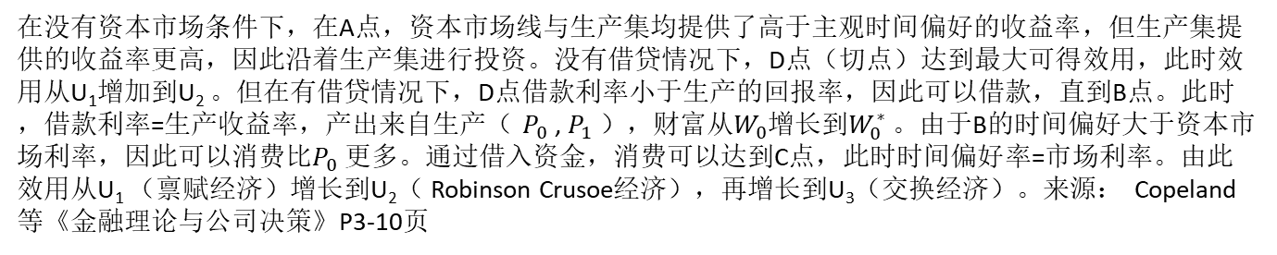

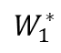

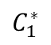

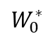
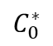

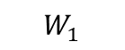
附录：费雪分离定理 （Fisher Separation Theorem）
在有生产机会和资本市场情况下的决策分为2步：（1）选择最优生产，使得边际生产率=客观市场利率；（2）沿着资本市场线，选通过借/贷，选择最优消费模式。费雪分离定理（Fisher Separation Theorem）：在完美资本市场条件下，生产决策由客观标准，即财富最大化确定，不用考虑个人主观时间偏好。分离定理是所有权和管理权分离的理论基础。也意味着经理需要遵守现值规则。
U₃ （生产和交换）
$$W_{1}^{∗}$$
$$W_{1}$$
$$B$$
$$P_{1}$$
$$C_{1}^{∗}$$
$$C$$
$$D$$
U₂ （只有生产）
y₁
U₁（禀赋经济）
$$A$$
$$P_{0}$$
y₀
$$W_{0}$$
$$W_{0}^{∗}$$
$$C_{0}^{∗}$$
在没有资本市场条件下，在A点，资本市场线与生产集均提供了高于主观时间偏好的收益率，但生产集提供的收益率更高，因此沿着生产集进行投资。没有借贷情况下，D点（切点）达到最大可得效用，此时效用从U₁增加到U₂ 。但在有借贷情况下，D点借款利率小于生产的回报率，因此可以借款，直到B点。此时，借款利率=生产收益率，产出来自生产（ $P_{0}$, $P_{1}$），财富从$W_{0}$增长到$W_{0}^{∗}$。由于B的时间偏好大于资本市场利率，因此可以消费比$P_{0}$更多。通过借入资金，消费可以达到C点，此时时间偏好率=市场利率。由此效用从U₁ （禀赋经济）增长到U₂（ Robinson Crusoe经济），再增长到U₃（交换经济）。来源： Copeland等《金融理论与公司决策》P3-10页

Slide 39
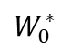

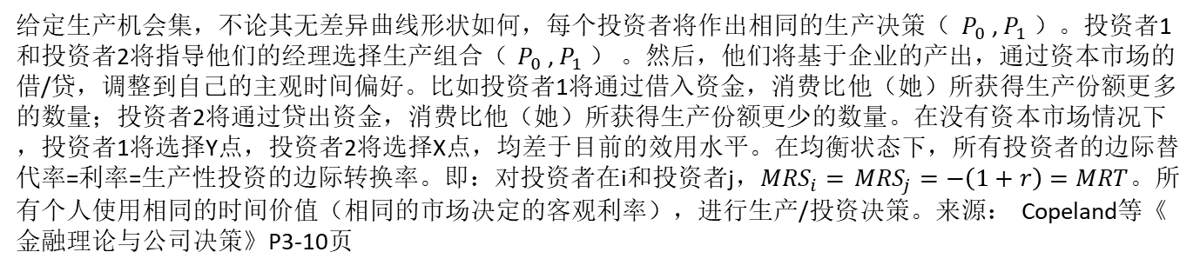






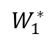
附录：将投资决策委托给经理
$$W_{1}^{∗}$$
$$A$$
投资者2
$$X$$
$$D$$
$$P_{1}$$
投资者1
$$B$$
$$Y$$
$$P_{0}$$
$$W_{0}^{∗}$$
给定生产机会集，不论其无差异曲线形状如何，每个投资者将作出相同的生产决策（ $P_{0}$, $P_{1}$）。投资者1和投资者2将指导他们的经理选择生产组合（ $P_{0}$, $P_{1}$） 。然后，他们将基于企业的产出，通过资本市场的借/贷，调整到自己的主观时间偏好。比如投资者1将通过借入资金，消费比他（她）所获得生产份额更多的数量；投资者2将通过贷出资金，消费比他（她）所获得生产份额更少的数量。在没有资本市场情况下，投资者1将选择Y点，投资者2将选择X点，均差于目前的效用水平。在均衡状态下，所有投资者的边际替代率=利率=生产性投资的边际转换率。即：对投资者在i和投资者j，${MRS}_{i}=$ ${MRS}_{j}=−\left(1+r\right)=MRT$。所有个人使用相同的时间价值（相同的市场决定的客观利率），进行生产/投资决策。来源： Copeland等《金融理论与公司决策》P3-10页

Slide 40
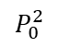
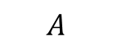
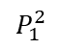

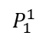


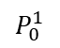
附录：交易成本和分离定理的失效
$$C_{1}$$
投资者1
$$P_{1}^{1}$$
$$B$$
$$P_{1}^{2}$$
$$A$$
投资者2
$$C_{0}$$
$$P_{0}^{1}$$
$$P_{0}^{2}$$
如果存在交易成本，借贷利率不一样，此时分离定理失效。投资者1将选择B点进行生产决策，投资者2将选择A进行生产决策。来源： Copeland等《金融理论与公司决策》P3-10页

Slide 41
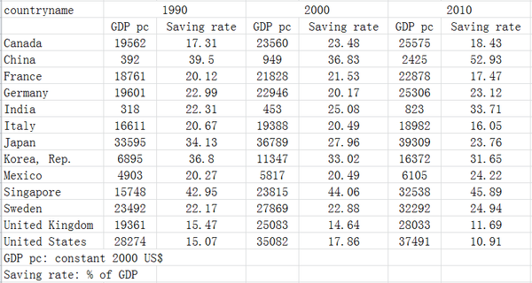
附录：世界各国储蓄率水平

Slide 42
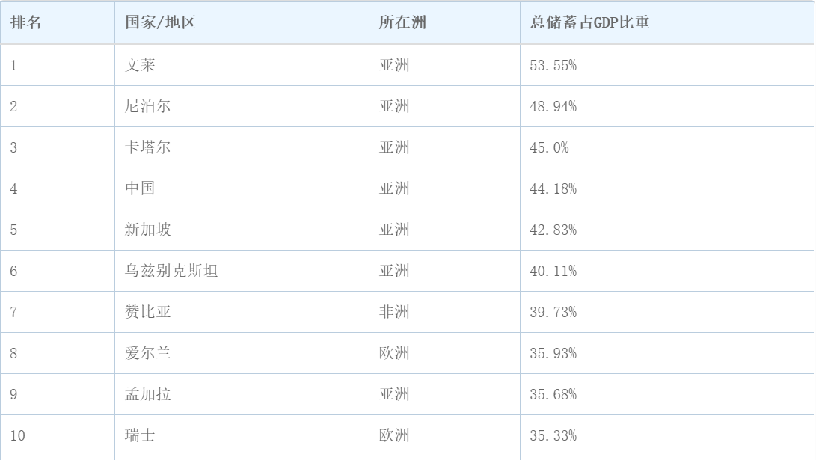
总储蓄占GDP比重2019年前十

Slide 43
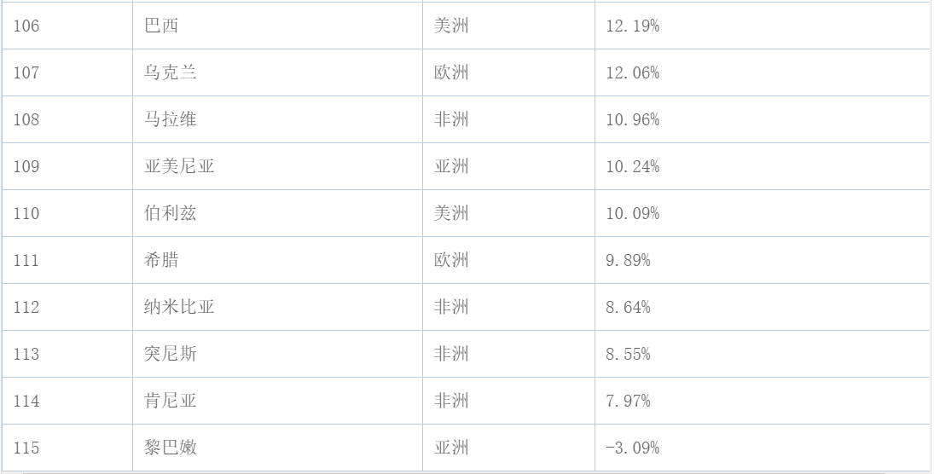
总储蓄占GDP比重2019年后十

Slide 44
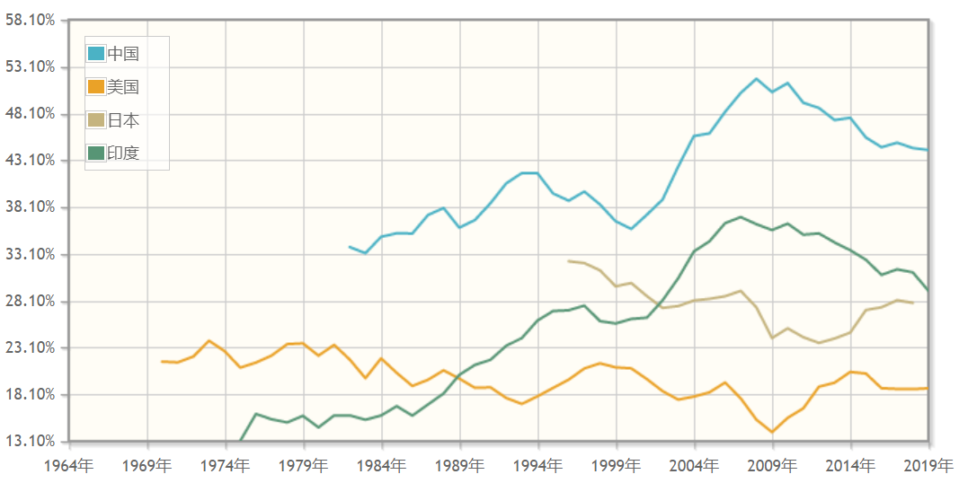
部分国家总储蓄占GDP比重趋势
来源：快易理财网

Slide 45
附录：Z世代的消费观
世代理论起源于美国。世代（generation）是指一群拥有共同生活经历的年龄相近者。美国的四个世代划分为：婴儿潮世代、X世代、Y世代、Z世代。Z世代主要指1995-2009年出生的人，即95后和00后。Z世代在全球约有18.5亿人，人口占比为24%。该世代对物质生活追求减弱，更为注重个人兴趣、情感诉求和自我实现。
其消费特征：（1）颜值即正义。在美妆、服装和养生产品的消费水平增速远高于Y世代。在选择产品时，更青睐于美好、有质感、萌趣的外观造型；（2）更更倾向于为兴趣付费，比如电竞比赛、运动装备等；（3）是懒经济的主要群体。更倾向于网上购物。热衷宅文化，在线电影、短视频和直播等；（4）热爱个体自由，追求独特思想。毕马威最近调查显示，77%的消费者选择迎合他们口味的产品和服务；（5）中国Z世代受全家宠爱，被家庭给予最多的物质关怀。统计显示，中国Z世代消费支出占家庭支出的15%。
资料来源：《新航空》2020.11

Slide 46
附录：文学作品中的金融活动
《威尼斯商人》 是英国戏剧家威廉·莎士比亚创作的戏剧，是一部具有讽刺性的喜剧。大约作于1596~1597年。该剧的剧情是通过三条线索展开的：一条是鲍西亚选亲；一条是杰西卡与罗兰佐恋爱和私奔；还有一条是“割一磅肉”的契约纠纷。剧本的主题是歌颂仁爱、友谊和爱情，同时也反映了资本主义早期商业资产阶级与高利贷者之间的矛盾，表现了作者对资产阶级社会中金钱、法律和宗教等问题的人文主义思想。这部剧作的一个重要文学成就，就是塑造了夏洛克这一唯利是图、冷酷无情的高利贷者的典型形象。
威尼斯商人安东尼奥是个宽厚为怀的富商，与另外一位犹太人夏洛克的高利贷政策恰恰相反。安东尼奥的一位好朋友巴萨尼奥因要向贝尔蒙特的一位继承了万贯家财的美丽女郎鲍西娅求婚，而向他告贷三千块金币，而安东尼奥身边已无余钱，只有向夏洛克以他那尚未回港的商船为抵押品，借三千块金币。夏洛克因为安东尼奥借钱给人不要利息，影响高利贷行业，又侮辱过自己，所以仇恨安东尼奥，乘签订借款契约之机设下圈套，伺机报复。
《包法利夫人》是法国作家福楼拜创作的长篇小说。讲述的是一个受过贵族化教育的农家女爱玛的故事。她瞧不起当乡镇医生的丈夫包法利，梦想着传奇式的爱情。可是她的两度偷情非但没有给她带来幸福，却使她自己成为高利贷者盘剥的对象。最后她积债如山，走投无路，只好服毒自尽。

Slide 47
《聊斋志异》刘夫人白话版
妇人笑着说：“我故去的丈夫姓刘，客居江西，因为遭到意外变故突然去世。我这未亡人，独自住在这荒僻的地方，家境也日益败落。虽然有两个孙子，不是像鸱鸮一样凶顽不驯，就是像驽骀一样愚钝无能。公子虽然和我们不同姓，但也是隔了一代的骨肉至亲。而且你生性忠厚诚朴，所以我很冒昧地和你相见。也没有别的事情麻烦你，我稍微存有几两银子，想请你拿去到江湖上做买卖，分得一部分利润，也比像案头萤那样，只知苦读清贫而死好多了。”廉生推辞说自己年轻，又是个书呆子，恐怕辜负了她的重托。刘夫人说：“你要打算好好读书，首先要解决生活问题。公子很聪明，到哪里去不可以?”于是命婢女取出银子来，当面交付八百多两。廉生十分惶恐，再三推辞。刘夫人说：“我也知道你不习惯作买卖，但是试着干一干，我想不会不顺利。”廉生顾虑这么多钱自己一人不能胜任，打算找一个同伙合作经商。刘夫人说：“不必这样，只找一个朴实谨慎、懂得商务的仆人，为公子跑腿办事就足够了。”于是她伸出纤长的手指掐算了一卦说：“找一个姓伍的吉利。”就叫仆人备马，装上银子送廉生出发，说：“到了腊月底，我洗干净杯盘，恭候给公子洗尘。”又转头对仆人说：“这匹马调理得很驯良了，可以乘骑，就送给公子吧，不要牵回来了。”
廉生回到家，才四更多天，仆人拴好了马就自己回去了。第二天，廉生多方寻找伙计，果然找到一个姓伍的人，于是用高价雇用了他。姓伍的曾多年出门经商，又为人耿直，办事认真。于是廉生把钱财全托付给他。两人来往跋涉于荆襄一带，年底才回来，计算一下，获得了三倍的利润。廉生因为得到姓伍的伙计的帮助很多，在工钱之外，另给了他一些赏赐。并商议着把这些赏钱分加在其它帐目内，不让主人知道。
他们刚刚回到家，刘夫人已经派人来迎请了，于是他们就与来接的人一起去了刘夫人家。只见堂上已经摆好了丰盛的筵席。刘夫人出来了，再三慰问他的劳苦。廉生交纳了钱财之后，就把帐簿呈交出来，刘夫人放在一边不看。一会儿大家入了席。还伴有歌舞音乐。在外屋也给姓伍的伙计摆了酒席，让他尽量喝醉了才回去。因为廉生没有家室，便留在刘夫人家守岁。
第二天，廉生又要求检查帐目，盘点财物，刘夫人笑着说：“以后不必这样，我早已计算好了。”于是拿出一本帐簿给廉生看，登记得十分详尽，连他赠给仆人的赏钱，也记载在上面。廉生惊愕地说：“夫人真是位神人啊!”

Slide 48
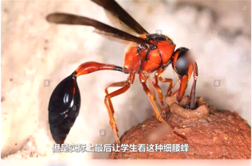
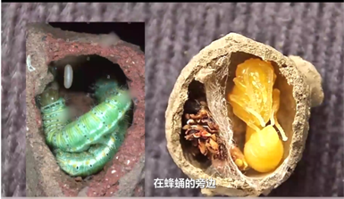
蜜蜂具有为后代储藏的本能

Slide 49
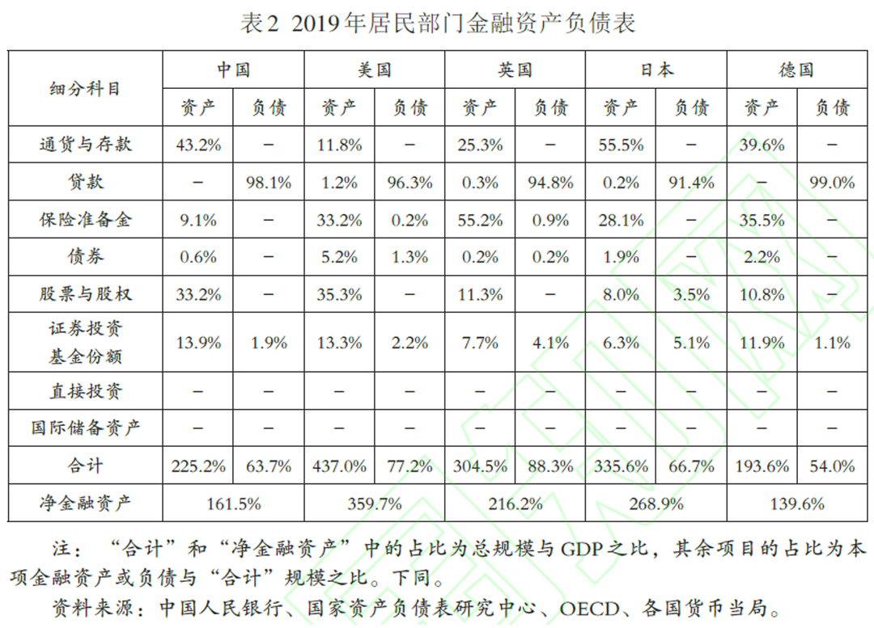

Slide 50
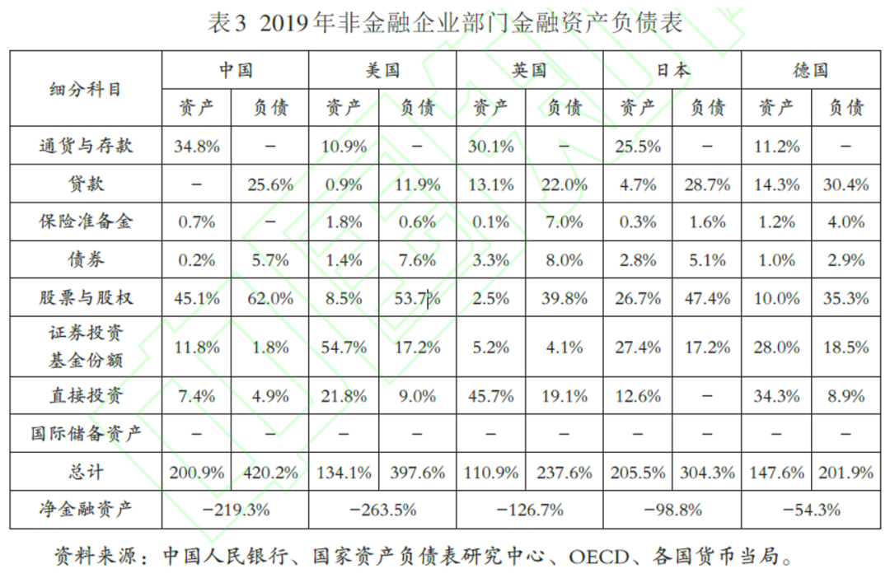

Slide 51
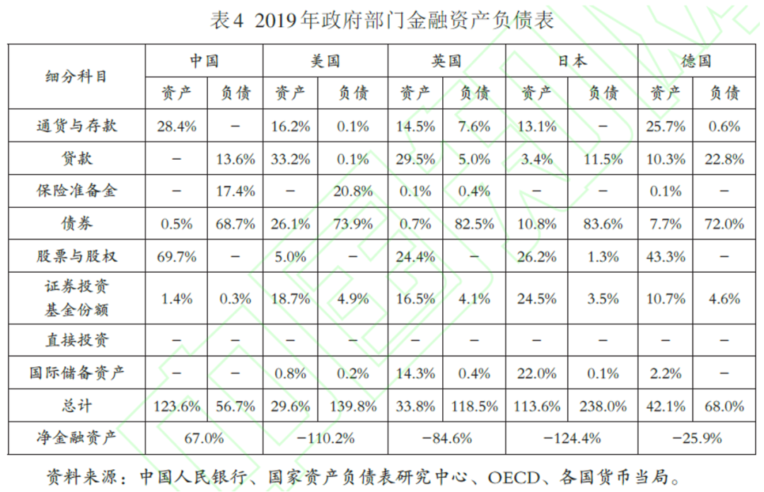

Slide 52
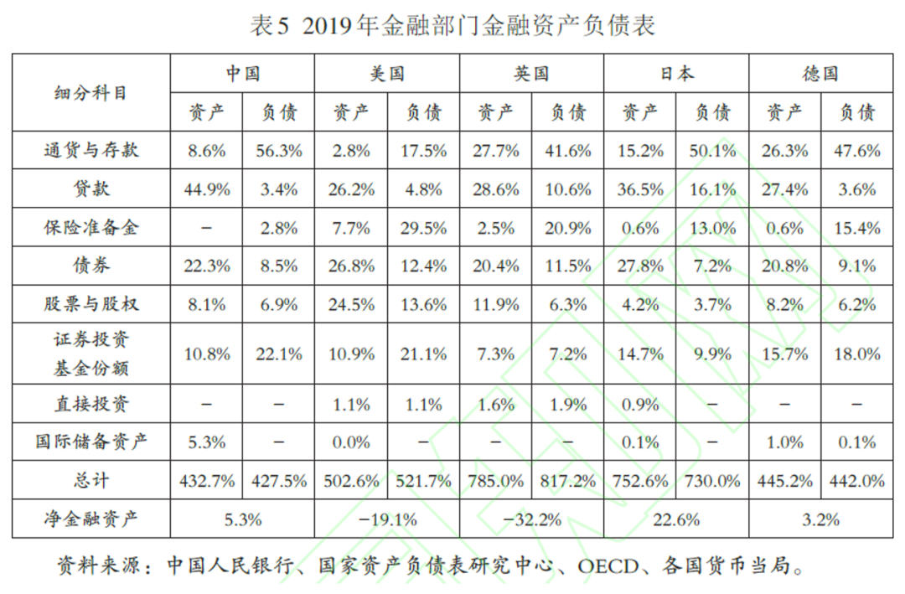

Slide 53
金融离我们远吗？
中学：现金或银行转账交学费、生活费；买疾病保险
大学：父母省吃俭用在银行存款为你交学费/生活费；或者你自己贷款交学费/支付生活费
毕业1-3年：按揭买房或按揭买车；交失业险、工商险、意外险、疾病险；交社保；
毕业3年后：交失业险、工商险、意外险、疾病险；交社保；为自己生育小孩积累教育资金；为赡养父母积累养老资金；为自己退休积累养老资金

